Slide 1
Bases de Datos
Clase 7: Dependencias y Formas Normales

Slide 2
Buen diseño de relaciones
Tenemos nuestro E/R
Lo sabemos transformar a un esquema relacional
¿Siempre estará todo perfecto?

Slide 3
Redundancia en los datos
Quizás queremos guardar información de:
Guías de una agencia de turismo
Necesitamos su id y nombre
Número de horas que trabajaron
Los turistas le ponen un score/evaluación
Pago por hora depende del score

Slide 4
Redundancia en los datos
Quizás queremos guardar información de:
Guías de una agencia de turismo
Necesitamos su id y nombre
Número de horas que trabajaron
Los turistas le ponen un score/evaluación
Pago por hora depende del score
Guías(gid, nombre, rating, horas, valorHora)

Slide 5
Redundancia en los datos
Guías
gid | nombre | score | horas | valorHora
1 | Juan | 8 | 40 | 18000
2 | Johanna | 8 | 30 | 18000
3 | Cristian | 5 | 30 | 15000
4 | Pedro | 8 | 32 | 18000

Slide 6
Problemas con la redundancia
Gasto de espacio
Guías
gid | nombre | score | horas | valorHora
1 | Juan | 8 | 40 | 18000
2 | Johanna | 8 | 30 | 18000
3 | Cristian | 5 | 30 | 15000
4 | Pedro | 8 | 32 | 18000
Guardamos el valor 18000 muchas veces

Slide 7
Problemas con la redundancia
Anomalías de inserción
Guías
gid | nombre | score | horas | valorHora
1 | Juan | 8 | 40 | 18000
2 | Johanna | 8 | 30 | 18000
3 | Cristian | 5 | 30 | 15000
4 | Pedro | 8 | 32 | 18000
5 | Pablo | 9 | 34 | ???
Si conocemos el score, pero no el valorHora, no podemos insertar este guía a la tabla

Slide 8
Problemas con la redundancia
Anomalías de actualización
Guías
gid | nombre | score | horas | valorHora
1 | Juan | 8 | 40 | 17000
2 | Johanna | 8 | 30 | 18000
3 | Cristian | 5 | 30 | 15000
4 | Pedro | 8 | 32 | 18000
Si cambia el valor hora para el score 8

Slide 9
Problemas con la redundancia
Anomalías de actualización
Guías
gid | nombre | score | horas | valorHora
1 | Juan | 8 | 40 | 17000
2 | Johanna | 8 | 30 | 18000
3 | Cristian | 5 | 30 | 15000
4 | Pedro | 8 | 32 | 18000
Si cambia el valor hora para el score 8
Datos inconsistentes!!

Slide 10
Problemas con la redundancia
Anomalías de actualización
Guías
gid | nombre | score | horas | valorHora
1 | Juan | 8 | 40 | 17000
2 | Johanna | 8 | 30 | 17000
3 | Cristian | 5 | 30 | 15000
4 | Pedro | 8 | 32 | 17000
Si cambia el valor hora para el score 8
Cambiar en todas las tuplas

Slide 11
Problemas con la redundancia
Anomalías de eliminación
Guías
gid | nombre | score | horas | valorHora
1 | Juan | 8 | 40 | 17000
2 | Johanna | 8 | 30 | 17000
3 | Cristian | 5 | 30 | 15000
4 | Pedro | 8 | 32 | 17000
Si elimino a Cristian pierdo información

Slide 12
Solución
Descomponer la tabla
Guías
gid | nombre | score | horas | valorHora
1 | Juan | 8 | 40 | 17000
2 | Johanna | 8 | 30 | 17000
3 | Cristian | 5 | 30 | 15000
4 | Pedro | 8 | 32 | 17000

Slide 13
Solución
Descomponer la tabla
Guías
gid | nombre | score | horas
1 | Juan | 8 | 40
2 | Johanna | 8 | 30
3 | Cristian | 5 | 30
4 | Pedro | 8 | 32
Valor
score | valorHora
8 | 18000
5 | 15000

Slide 14
Solución
¿Qué pasó aquí?
Score determina valorHora
Esto se llama una dependencia funcional

Slide 15
Restricciones de Integridad
Los datos deben satisfacer restricciones de integridad
Estas restricciones son importantes en la modelación
¿Cómo nos pueden ayudar a especificar lo que queremos en cada relación?

Slide 16



Dependencia Funcional
Una dependencia funcional en la relación R es:
Dónde e son conjuntos de atributos de la relación R

Slide 17
Dependencia Funcional
Ejemplo
Personas(rut, nombre)
rut → nombre

Slide 18
Dependencia Funcional
Ejemplo
Personas(rut, nombre)
rut → nombre
Películas(pid, título, año, director)
título, año → director

Slide 19
Dependencia Funcional
Ejemplo
Personas(rut, nombre)
rut → nombre
Películas(pid, título, año, director)
título, año → director
GeoInfo(cid, nombre_ciudad, región, num_habitantes, intendente, coordenadas)
nombre_ciudad, región → num_habitantes, intendente, coordenadas_geográficas

Slide 20

Dependencia Funcional
Ejemplo
Personas(rut, nombre)
rut → nombre
Películas(pid, título, año, director)
título, año → director
GeoInfo(cid, nombre_ciudad, región, num_habitantes, intendente, coordenadas)
nombre_ciudad, región → num_habitantes, intendente, coordenadas_geográficas
Lado izquierdo no es necesariamente una llave

Slide 21




Dependencia Funcional
Definición
es válida en una relación ssi para toda tupla
se tiene:
implica

Slide 22
Dependencia Funcional
Ejemplo
¿Qué dependencias agregaría?
Persona(rut, nombre, apellido_p, apellido_m)
Festival(nombre, año, ciudad)
Entrada(rut, nombre_festival, año_festival, ciudad_festival, categoría, precio)

Slide 23
Dependencia Funcional
Ejemplo
¿Qué dependencias agregaría?
Persona(rut, nombre, apellido_p, apellido_m)
Festival(nombre, año, ciudad)
Entrada(rut, nombre_festival, año_festival, ciudad_festival, categoría, precio)
rut → nombre, appelido_p, appelido_m
nombre → ciudad
nombre_festival, año_festival, ciudad_festival, categoría → precio

Slide 24
Dependencia Funcional
Ejemplo
Las llaves:
Persona(rut, nombre, apellido_p, apellido_m)
Festival(nombre, año, ciudad)
Entrada(rut, nombre_festival, año_festival, ciudad_festival, categoría, precio)

Slide 25
Dependencia Funcional
Ejemplo
Programación(cine, teléfono, dirección, película, horario, precio)
cine → teléfono, dirección
cine, película, horario → precio

Slide 26
Dependencia Funcional
Ejemplo
Programación(cine, teléfono, dirección, película, horario, precio)
cine → teléfono, dirección
cine, película, horario → precio
¿Cuál va a ser la llave?

Slide 27
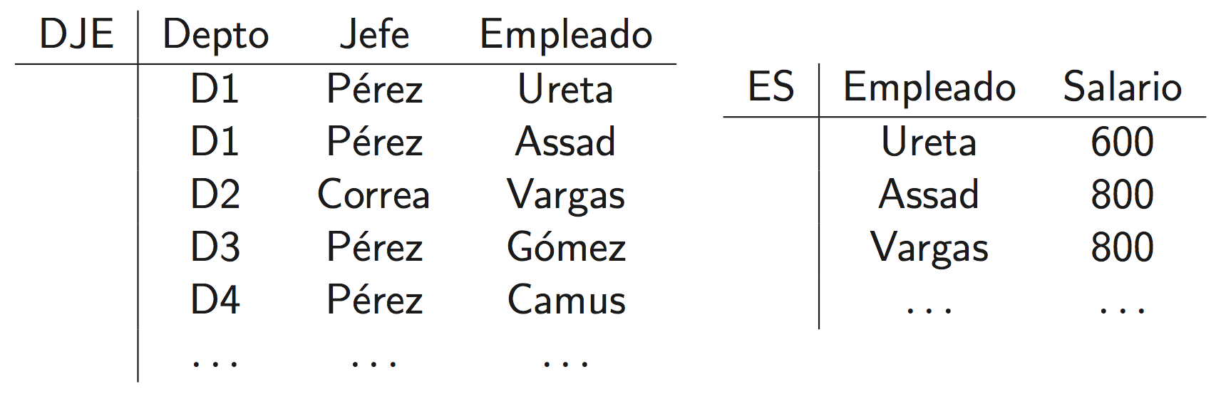
Buenas y malas dependencias
DJE: Depto → Jefe
ES: Empleado → Salario (Empleado es llave)

Slide 28
Buenas y malas dependencias
Anomalía de inserción
Compañía contrata a un empleado, pero no lo asigna a un departamento
No podemos almacenarlo en DJE

Slide 29
Buenas y malas dependencias
Anomalía de eliminación
El empleado Vargas abandona la empresa, por lo que hay que eliminarlo de DJE
¡Al hacer eso eliminamos también al jefe Correa!

Slide 30
Buenas y malas dependencias
Redundancia
Tenemos dos tuplas indicando que Pérez es jefe de D1

Slide 31
Buenas y malas dependencias
El problema es que la asociación entre jefes y empleados se almacena en la misma tabla que la asociación entre jefes y departamentos
También el mismo hecho puede ser almacenado muchas veces, como que jefe está a cargo de que departamento (ej. Pérez con D1)

Slide 32
Buenas y malas dependencias
Existe dependencia Depto → Jefe
pero Depto no es llave
¡Este tipo de situaciones queremos evitar!

Slide 33
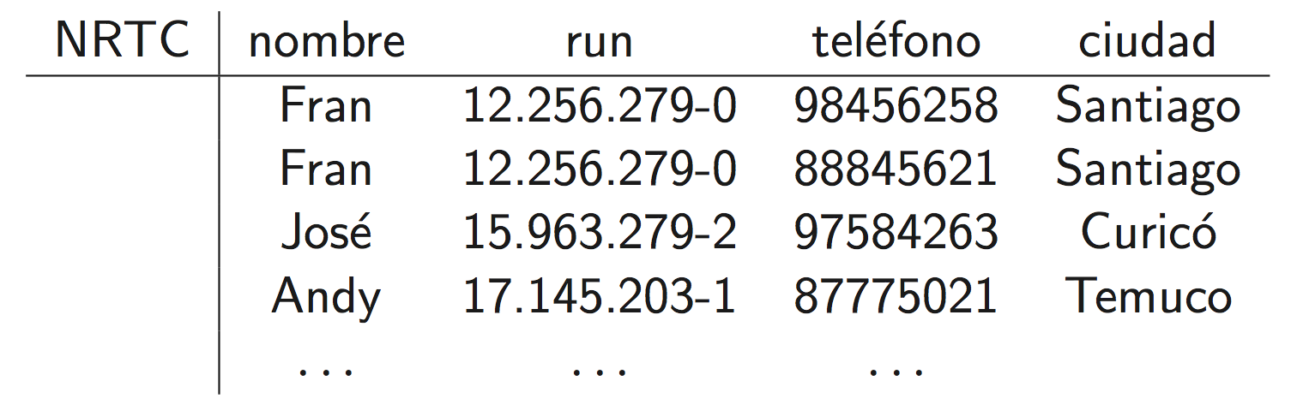
Anomalías
Ejemplo
Tabla de personas, que pueden tener más de un teléfono
run → nombre, ciudad (pero no es cierto que run → teléfono)

Slide 34
Anomalías
Ejemplo
Tabla de personas, que pueden tener más de un teléfono
Redundancia?
Anomalía de actualización?

Slide 35
Anomalías
Anomalía de inserción - actualización
Cuando introducimos o modificamos datos en una tabla y no reflejamos la inserción (o modificación) en las otras tablas

Slide 36
Anomalías
Anomalía de eliminación
Cuando se eliminan un conjunto de valores y perdemos más datos de los que se querían borrar

Slide 37
Anomalías
Redundancia
Cuando se almacena un dato más de una vez

Slide 38
Anomalías
Objetivo: Eliminar anomalías tratando de minimizar la redundancia, para esto:
Debemos averiguar las dependencias que aplican
Descomponer las tablas en tablas más pequeñas

Slide 39
Anomalías
Objetivo: Eliminar anomalías tratando de minimizar la redundancia, para esto:
Debemos averiguar las dependencias que aplican
Descomponer las tablas en tablas más pequeñas

Slide 40
Dependencias
Observación 1
Si tenemos las dependencias:
X → Y
Y → Z
Podemos deducir que:
X → Z
Con X, Y, Z conjuntos de atributos
Ejercicio: demostrar la observación

Slide 41
Dependencias
Observación 2
Si Z ⊆ Y, y tenemos la dependencia:
X → Y
Podemos deducir que:
X → Z
Con X, Y, Z conjuntos de atributos
Ejercicio: demostrar la observación

Slide 42
Dependencias
Observación 3
Llamamos dependencia trivial a la dependencia:
X → Y
Si se tiene que Y ⊆ X
Ejercicio: demostrar la observación

Slide 43
Dependencias
Observación 4
Si tenemos que:
X → Y, X → Z
Podemos decir que:
X → Y, Z
Ejercicio: demostrar la observación

Slide 44
Dependencias
Observación 5
Si tenemos que:
X → Y
Podemos decir que:
X, Z → Y, Z
Para cada Z
Ejercicio: demostrar la observación

Slide 45
Dependencias
Observación 6
Si tenemos X → Y, los atributos X son (candidatos a) llave si Y contiene a todos los atributos que son parte de la relación y no están en X

Slide 46
Dependencias
Observaciones
R(A,B,C,D,E)
Con X, Y, Z conjuntos de atributos
A,B → C
C → D
Obs 1
A,B → D
A,B → C,D
Obs 2
A,B → D
A,B → A
Obs3
A → D
A → B
Obs 4
A → B,D

Slide 47
Dependencias
Observaciones
R(A,B,C,D,E)
Con X, Y, Z conjuntos de atributos
A → B
Obs 5
A,C → B,C
A,B → C,D,E
Obs 1-4
A,B → A,B,C,D,E
Observación 6: A,B es llave candidata

Slide 48
Dependencias
Ejemplo
Averiguar todas las dependencias de R(a, b, c) si:
a → b
b → a, c
Podemos inferir además a → b, c (por lo tanto, a es llave)

Slide 49



Dependencias
Ejemplo
Podemos inferir además a → b, c (por lo tanto, a es llave)
Demostración: supongo que para tuplas tengo
Como tengo a → b, se cumple que

Slide 50


Dependencias
Ejemplo
Pero b → a, c, luego
Finalmente
Importante: usar esta idea de demostración para los ejercicios planteados en cada observación

Slide 51
Dependencias
Ejercicio
Averiguar todas las dependencias:
Toma(alumno, carrera, ramo, sala, hora)
alumno → carrera
carrera, ramo → sala
ramo → hora

Slide 52
Dependencias
Ejercicio
Averiguar todas las dependencias:
Toma(alumno, carrera, ramo, sala, hora)
alumno → carrera
carrera, ramo → sala
ramo → hora
alumno, ramo → carrera, sala, hora

Slide 53
Anomalías
Objetivo: Eliminar anomalías tratando de minimizar la redundancia, para esto:
Debemos averiguar las dependencias que aplican
Descomponer las tablas en tablas más pequeñas

Slide 54
Descomposición
Ejemplo: mal diseño
Información: cine, película, director, dirección, teléfono, horario, precio
cine → dirección, teléfono
título → director
cine, película, horario → precio
El peor diseño:
MAL(cine, película, director, dirección, teléfono, horario, precio)

Slide 55
Descomposición
Ejemplo: mal diseño
MAL(cine, película, director,dirección, teléfono, horario, precio)
Redundancia:
La película determina al director, pero cada vez que dan la película los listamos a ambos
Listamos la dirección y el teléfono del cine una y otra vez

Slide 56
Descomposición
Ejemplo: mal diseño
MAL(cine, película, director,dirección, teléfono, horario, precio)
Anomalías:
Si cambiamos una dirección nos volvemos inconsistentes, hay que cambiarla en todas las tuplas
Si dejamos de mostrar una película perdemos la asociación director - película
No podemos agregar películas que no se muestran

Slide 57
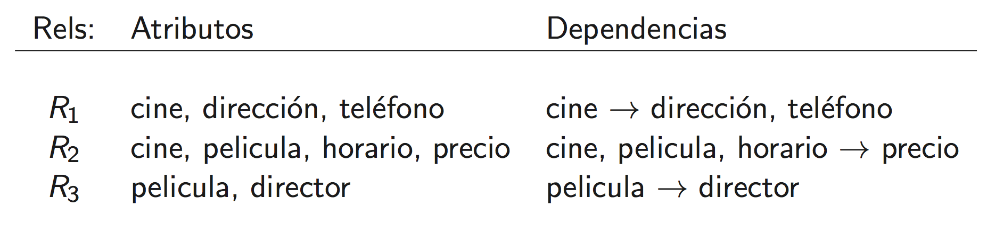
Descomposición
Ejemplo: buen diseño
Dividimos MAL en 3 tablas

Slide 58
Descomposición
Ejemplo: buen diseño
Es un buen diseño porque:
No hay anomalías, cada dependencia funcional define una llave
No perdemos dependencias funcionales, pues todas están restringidas a sus respectivas tablas
No perdemos información:

Slide 59
Llaves (repaso)
Super llave (superkey): cualquier conjunto de atributos qué determina a todo el resto
Llave (candidata/minimal): cualquier conjunto de atributos qué determina a todo el resto, y ninguno de sus subconjuntos es una super llave
Llave primaria: una llave candidata qué queremos destacar

Slide 60
Surrogate Keys
Alumnos(aid, rut, nombre, apellido, carrera, correo)
Llaves:
aid
rut
correo
Llave primaria:
aid

Slide 61
Boyce-Codd Normal Form (BCNF)
Causa de anomalías: X → Y cuando X no es una super llave
Una relación R está en BCNF si para toda dependencia funcional no trivial X → Y, X es una super llave
Un esquema está en BCNF si todas sus relaciones están en BCNF

Slide 62
Boyce-Codd Normal Form (BCNF)
Las tablas pueden tener más de una llave
Generalmente nos enfocamos en las llaves minimales o candidatas
X es minimal si no existe una llave X’ tal que X’ ⊆ X

Slide 63
Boyce-Codd Normal Form (BCNF)
Las tablas pueden tener más de una llave
Generalmente nos enfocamos en las llaves minimales o candidatas
X es minimal si no existe X’ tal que X’ ⊆ X
La definición vale para cualquier llaves minimales y no minimales

Slide 64
¿Cuándo estoy en BCNF?
Alumnos(aid, rut, nombre, apellido, carrera, correo)
Llaves:
aid
rut
correo
Dependencias:
aid -> todo
rut -> todo
correo -> todo
aid,rut -> todo
aid,nombre -> todo
…
superllaves
Basta concentrarnos en las llaves!

Slide 65
¿Cuándo estoy en BCNF?
Para BCNF hay qué pescar las dependencias:
llave 🡪 resto (ojo: llave candidata, posiblemente más de una)
notSuperLlave 🡪 algo (ya no estoy en BCNF)
AlumnoTelefono(rut, teléfono, nombre, apellido):
rut, telefono -> todo (esto es la única llave, todo OK)
rut -> nombre,apellido (como rut no es superLlave, entonces el esquema no está en BCNF)

Slide 66
BCNF
¿Cómo lograr BCNF?
BCNF se logra mediante descomposiciones
Ya vimos una: de MAL a tres tablas

Slide 67
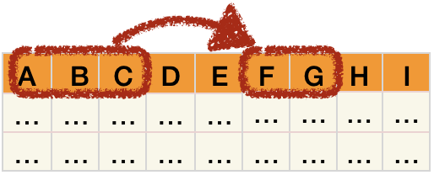
BCNF
Algoritmo
INPUT: - el esquema de la tabla R(A) con A un conjunto de atributos
- dependencias funcionales estandarizadas
Tomar una dependencia funcional X → Y y descomponer en 2 tablas con esquemas:
R1(X,Y) y R2(A – Y)
A,B,C → F,G

Slide 68
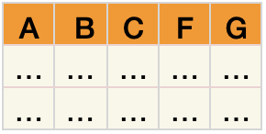
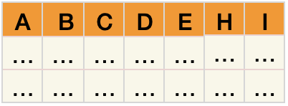
BCNF
Algoritmo
INPUT: - el esquema de la tabla R(A)
- dependencias funcionales estandarizadas
Tomar una dependencia funcional X → Y y descomponer en 2 tablas con esquemas:
R1(X,Y) y R2(A – Y)
2. Repetir con las tablas que aun no están en FNBC

Slide 69

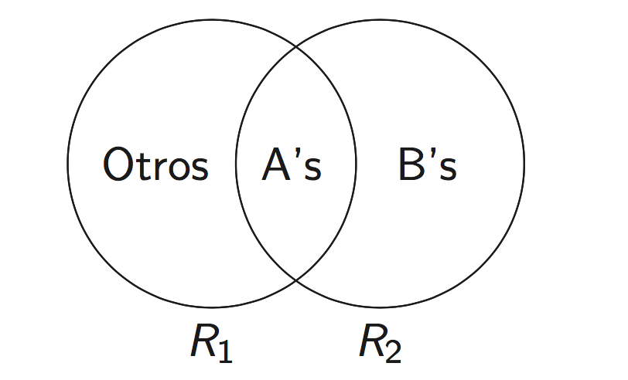
BCNF
Algoritmo
Encontrar una relación R y una dependencia que viole BCNF
Descomponer relación en dos

Slide 70
BCNF
Algoritmo
Encontrar una relación R y una dependencia que viole BCNF
a₁, ..., a_{n} ¿es llave?
Descomponer relación en dos

Slide 71
BCNF
Algoritmo
R(a,b,c,d,e,f)
a,b → c,e rompe BCNF
R1(a,b,c,e)
R2(a,b,d,f)

Slide 72
BCNF
Algoritmo
Se repite el proceso anterior hasta que no haya más violaciones de BCNF
Optimización: elegir la mayor cantidad de B’s posibles

Slide 73
BCNF
Ejemplo
¿Cómo descomponemos R para lograr BCNF?
R(a, b, c, d)
a → b, b → c
Podemos deducir a → c, a → b, c

Slide 74
BCNF
Ejemplo
Descomposición 1:
R(a, b, c, d)
a → b
b → c
a → c
a → b, c
R(a, b, c, d)

Slide 75
BCNF
Ejemplo
Descomposición 1:
R(a, b, c, d)
a → b
b → c
a → c
a → b, c
a → b, c
R(a, b, c, d)

Slide 76
BCNF
Ejemplo
Descomposición 1:
R(a, b, c, d)
a → b
b → c
a → c
a → b, c
a → b, c
R1(a, b, c)
R2(a,d)
R(a, b, c, d)

Slide 77
BCNF
Ejemplo
Descomposición 1:
R(a, b, c, d)
a → b
b → c
a → c
a → b, c
a → b, c
R1(a, b, c)
R2(a,d)
b → c
R(a, b, c, d)

Slide 78
BCNF
Ejemplo
Descomposición 1:
R(a, b, c, d)
a → b
b → c
a → c
a → b, c
a → b, c
b → c
R11(b,c)
R12(a,b)
R2(a,d)
R1(a, b, c)
R2(a,d)
R(a, b, c, d)

Slide 79
BCNF
Ejemplo
Descomposición 2:
R(a, b, c, d)
a → b
b → c
a → c
a → b, c
a → b
R(a, b, c, d)

Slide 80
BCNF
Ejemplo
Descomposición 2:
R(a, b, c, d)
a → b
b → c
a → c
a → b, c
a → b
R1'(a,b)
R2'(a,c,d)
R(a, b, c, d)

Slide 81
BCNF
Ejemplo
Descomposición 2:
R(a, b, c, d)
a → b
b → c
a → c
a → b, c
a → b
R1'(a,b)
R2'(a,c,d)
a → c
R(a, b, c, d)

Slide 82
BCNF
Ejemplo
Descomposición 2:
R(a, b, c, d)
a → b
b → c
a → c
a → b, c
a → b
a → c
R1'(a,b)
R21'(a,c)
R22'(a,d)
R1'(a,b)
R2'(a,c,d)
R(a, b, c, d)

Slide 83
BCNF
Ejemplo
Descomposición 1: Descomposición 2:
R11(b,c)
R12(a,b)
R2(a,d)
R1'(a,b)
R21'(a,c)
R22'(a,d)

Slide 84
BCNF
Ejemplo
Descomposición 1: Descomposición 2:
R11(b,c)
R12(a,b)
R2(a,d)
R1'(a,b)
R21'(a,c)
R22'(a,d)
Pero: el join natural es equivalente

Slide 85
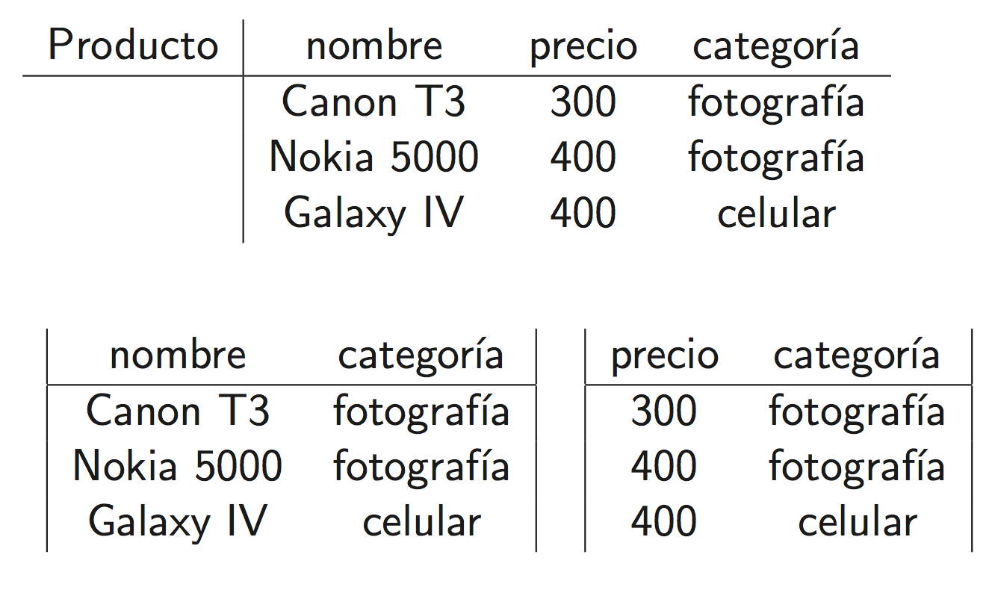
Pérdida de Información
La descomposición no puede perder información!

Slide 86
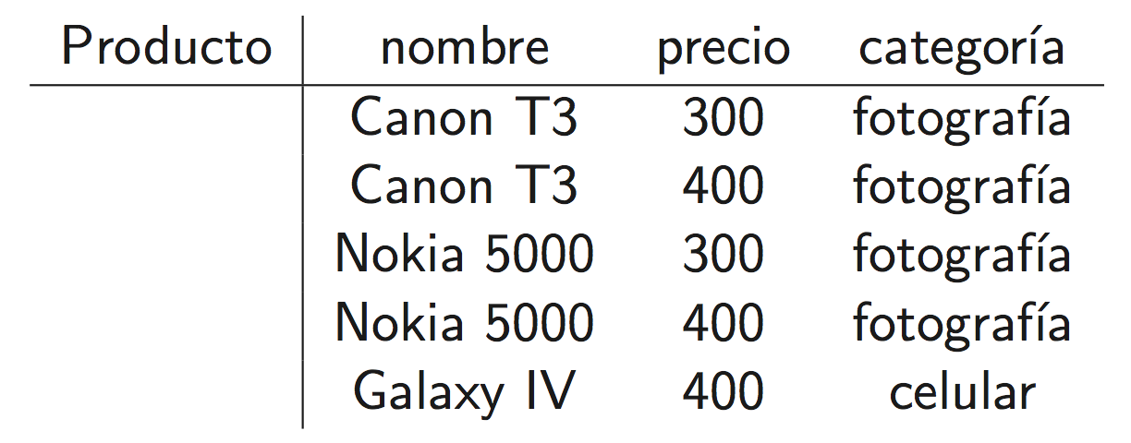
Pérdida de Información
La descomposición no puede perder información!
Al hacer el join:

Slide 87

Descomposición sin pérdida
R(A, B, C) descompuesta en R1(A, B) y R2(A, C) es sin pérdida de información si para toda instancia de R:

Slide 88
Descomposición sin pérdida
Teorema
Para todo esquema con relación R(A, B, C) y dependencia funcional A → B, para A, B, C conjuntos de atributos disjuntos, se tiene que la descomposición en R1(A, B) y R2(A, C) con A → B es sin pérdida de información

Slide 89
Problemas con BCNF
Nuestra descomposición siempre va a ser sin pérdida de información, sin embargo puede ocurrir lo siguiente:
UCP(unidad, compañía, producto)
DF1: unidad → compañía
DF2: compañía, producto → unidad
Hay una violación de BCNF (unidad → compañía), ya que
de DF2 se sabe que (compañía, producto) es llave candidata, pero (unidad) no.

Slide 90
Problemas con BCNF
DF1: unidad → compañía
DF2: compañía, producto → unidad
Pero al descomponer primero por DF1:
UC(unidad, compañía)
UP(unidad, producto)
Para la primera relación aplica la dependencia DF1
(unidad → compañía), pero para la segunda no aplica ninguna
Se perdió la DF1!

Slide 91
Problemas con BCNF
DF1: unidad → compañía
DF2: compañía, producto → unidad
Si descomponemos primero con DF2:
UCP(compañía, producto, unidad)
CP(compañía, producto)
Para la primera relación aplica la dependencia DF2
(compañía, producto → unidad), pero para la segunda no aplica ninguna.
Se perdió la DF2!

Slide 92
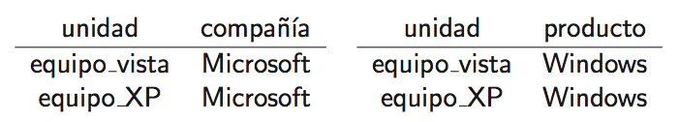
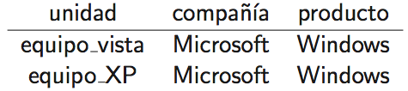
Problemas con BCNF
La descomposición no viola las dependencias, pero al hacer el Join:
Violamos la dependencia original
compañía, producto → unidad

Slide 93
3NF
Una relación R está en 3NF si para toda dependencia funcional no trivial X → Y, X es una superllave o Y es parte de una llave minimal
Z es llave minimal si no existe llave Z’ tal que Z’ ⊆ Z
3NF es menos restrictivo que BCNF ya que permite un poco más de redundancia

Slide 94
3NF
Ejemplo
Curso(sala, profesor, módulo)
sala → profesor
profesor, módulo → sala
Al llevarla a BCNF:
Curso1(sala, profesor)
sala → profesor
Curso2(sala, módulo)
Sin dependencias!

Slide 95
3NF
Ejemplo
Curso(sala, profesor, módulo)
sala → profesor
profesor, módulo → sala
Pero esta relación está en 3NF: (profesor, módulo) es llave minimal, por lo que profesor es parte de una llave
Permitimos redundancia porque en este caso no existe descomposición en BCNF que preserve las dependencias

Slide 96
3NF
Algoritmo
INPUT:
- el esquema de la tabla R(A)
- dependencias funcionales en un formato estandarizado
Para cada dependencia funcional X→Y crear una tabla con esquema X U Y
Si al final, los esquemas resultantes R1,…, Rn no contienen una llave del original, agregar una.

Slide 97
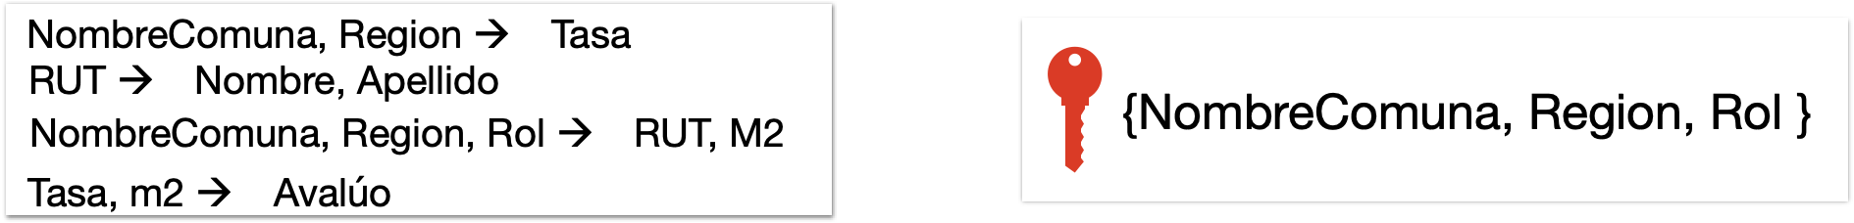
3NF
Ejemplo
Para cada df X→Y crear una tabla con esquema X U Y
Nombre Comuna | Región | Tasa x m2 | RUT | Nombre | Apellido | Rol Lote | M2 | Avaluo
A | I | 2 | 111111 | Claudio | Gonzalez | 34 | 455 | 960
A | I | 2 | 111111 | Claudio | Gonzalez | 35 | 570 | 1040
A | I | 2 | 222222 | Maria | Zapata | 27 | 895 | 1790
B | III | 1,1 | 111111 | Claudio | Gonzalez | 10 | 150 | 165
B | III | 1,1 | 333333 | Carlos | Fernandez | 11 | 200 | 220
B | X | 1,1 | 444444 | Elena | Abarca | 13 | 150 | 165
C | V | 0,5 | 555555 | Luisa | Muñoz | 2 | 500 | 250
D | V | 3,5 | 111111 | Claudio | Gonzalez | 11 | 100 | 350
 | … | … | … | … | … | … | … | …

Slide 98
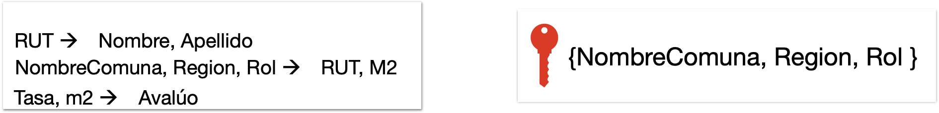
3NF
Ejemplo
Para cada df X→Y crear una tabla con esquema X U Y
Nombre Comuna | Región | Tasa x m2
A | I | 2
A | I | 2
B | III | 1,1
B | X | 1,1
C | V | 0,5
 | … | …
NombreComuna, Region → Tasa

Slide 99
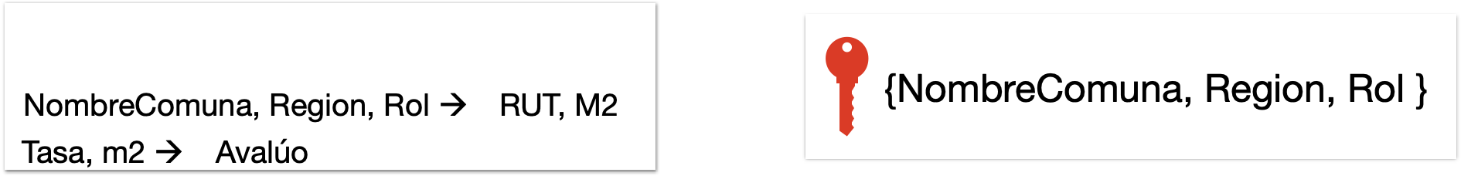
3NF
Ejemplo
Para cada df X→Y crear una tabla con esquema X U Y
Nombre Comuna | Región | Tasa x m2
A | I | 2
A | I | 2
B | III | 1,1
B | X | 1,1
C | V | 0,5
 | … | …
RUT | Nombre | Apellido
111111 | Claudio | Gonzalez
222222 | Maria | Zapata
333333 | Carlos | Fernandez
… | … | …
RUT → Nombre, Apellido
NombreComuna, Region → Tasa

Slide 100
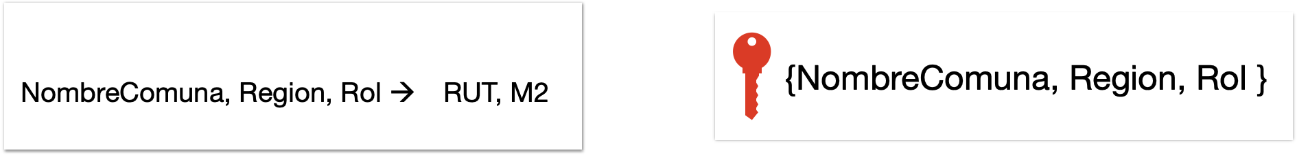
3NF
Ejemplo
Para cada df X→Y crear una tabla con esquema X U Y
Nombre Comuna | Región | Tasa x m2
A | I | 2
A | I | 2
B | III | 1,1
B | X | 1,1
C | V | 0,5
 | … | …
RUT | Nombre | Apellido
111111 | Claudio | Gonzalez
222222 | Maria | Zapata
333333 | Carlos | Fernandez
… | … | …
Tasa x m2 | M2 | Avaluo
34 | 455 | 960
35 | 570 | 1040
27 | 895 | 1790
… | … | …
RUT → Nombre, Apellido
NombreComuna, Region → Tasa
Tasa, m2 → Avalúo

Slide 101
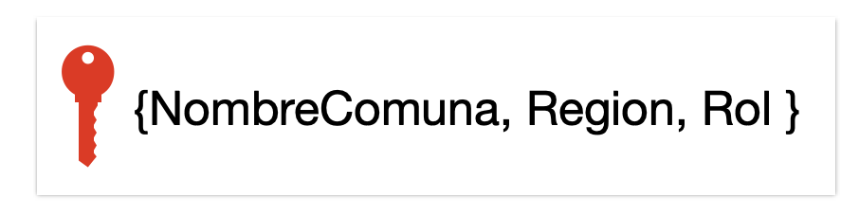
3NF
Ejemplo
Para cada df X→Y crear una tabla con esquema X U Y
Nombre Comuna | Región | Tasa x m2
A | I | 2
A | I | 2
B | III | 1,1
B | X | 1,1
C | V | 0,5
 | … | …
RUT | Nombre | Apellido
111111 | Claudio | Gonzalez
222222 | Maria | Zapata
333333 | Carlos | Fernandez
… | … | …
Tasa x m2 | M2 | Avaluo
34 | 455 | 960
35 | 570 | 1040
27 | 895 | 1790
… | … | …
RUT → Nombre, Apellido
NombreComuna, Region → Tasa
Tasa, m2 → Avalúo
Nombre Comuna | Región | RUT | Rol Lote | M2
A | I | 111111 | 34 | 455
 | … | … | … | …
NombreComuna, Region, Rol → RUT, M2

Slide 102

3NF
Ejemplo
2. Si al final, los esquemas resultantes R1,…, Rn no contienen una llave del original, agregar una.
Nombre Comuna | Región | Tasa x m2
A | I | 2
A | I | 2
B | III | 1,1
B | X | 1,1
C | V | 0,5
 | … | …
RUT | Nombre | Apellido
111111 | Claudio | Gonzalez
222222 | Maria | Zapata
333333 | Carlos | Fernandez
… | … | …
Tasa x m2 | M2 | Avaluo
34 | 455 | 960
35 | 570 | 1040
27 | 895 | 1790
… | … | …
RUT → Nombre, Apellido
NombreComuna, Region → Tasa
Tasa, m2 → Avalúo
Nombre Comuna | Región | RUT | Rol Lote | M2
A | I | 111111 | 34 | 455
 | … | … | … | …
NombreComuna, Region, Rol → RUT, M2

Slide 103
Si nos “equivocamos” en E/R
dirección
cadena
sid
dueño
Super
Super(sid, dirección, cadena, dueño)
dueño 🡪 cadena

Slide 104
Si nos “equivocamos” en E/R
dirección
cadena
sid
dueño
Super
Super(sid, dirección, cadena, dueño)
cadena → dueño

Slide 105
Si nos “equivocamos” en E/R
dirección
cadena
sid
dueño
Super
Super(sid, dirección, cadena, dueño)
cadena → dueño
Super(sid, dirección, cadena)
Dueños(cadena, dueño)
BCNF

Slide 106
Si nos “equivocamos” en E/R
calle
número
nombre
comuna
uid
región
Usuarios
zip
Usuarios(uid, nombre, calle, número, comuna, región, zip)
zip → calle, comuna, región

Slide 107
Si nos “equivocamos” en E/R
calle
número
nombre
comuna
uid
región
Usuarios
zip
Usuarios(uid, nombre, calle, número, comuna, región, zip)
zip → calle, comuna, región
Usuarios(uid, nombre, número, zip)
CódigoPostal(zip, calle, comuna, región)
BCNF

Slide 108
Ejemplo
nombre
nombre
vid
dirección
descripción
rid
Viña
Ubicada
Región
Viña(vid, nombre, dirección)
Región(rid, nombre, descripción)
Ubicada(vid, rid)
BCNF

Slide 109
Ejemplo
nombre
nombre
vid
dirección
descripción
rid
Viña
Ubicada
Región
Viña(vid, nombre, dirección, rid)
Región(rid, nombre, descripción)
vid 🡪 rid
vid es una llave
BCNF

Slide 110
Ejemplo (si hago tonteras)
nombre
nombre
vid
dirección
uid
descripción
rid
Viña
Ubicada
Región
Viña(vid, nombre, dirección)
Región(rid, nombre, descripción)
Ubicada(uid, vid, rid)
uid 🡪 vid, rid
vid 🡪 rid
NOT BCNF

Slide 111
Ejemplo (si hago tonteras)
nombre
nombre
vid
dirección
uid
descripción
rid
Viña
Ubicada
Región
Viña(vid, nombre, dirección)
Región(rid, nombre, descripción)
Ubicada(uid, vid, rid)
uid 🡪 vid, rid
vid 🡪 uid, rid
BCNF

Slide 112
Ejemplo (si hago tonteras)
nombre
nombre
vid
dirección
uid
descripción
rid
Viña
Ubicada
Región
Viña(vid, nombre, dirección)
Región(rid, nombre, descripción)
Ubicada(uid, vid, rid)
uid 🡪 vid, rid
vid, rid 🡪 uid
BCNF

Slide 113
Si agregamos llaves artificiales
rut
nombre
aid
edad
Alumno
Alumnos(aid, rut, nombre, edad)
aid 🡪 rut, nombre, edad
rut 🡪 nombre, edad (pero no aid)
NOT BCNF

Slide 114
Si agregamos llaves artificiales
rut
nombre
aid
edad
Alumno
Alumnos(aid, rut, nombre, edad)
aid 🡪 rut, nombre, edad
rut 🡪 aid, nombre, edad
BCNF

Slide 115
Si agregamos llaves artificiales
rut
nombre
aid
edad
Alumno
Alumnos(aid, rut, nombre, edad)
En realidad aquí sabemos qué las llaves son:
aid
rut
BCNF

Slide 116
Recapitulación
Partimos desde tablas posiblemente mal diseñadas que generan anomalías
Agregamos dependencias funcionales
Intentamos descomponer en BCNF
Si tenemos problemas con las dependencias utilizar 3NF

